Slide 1
原來批次開發可以很快又簡單
簡報者：葉俊志(JONES)
專長：批次平台暨應用開發
blog： https://jonesyeh.wordpress.com/
Email:jonesyeh@msn.com

Slide 2
議題
目前Microsoft提供的批次解決方案為何?
我們為何選擇Microsoft Solution 呢?
Microsoft Solution那麼強大，有什麼缺點嗎?
我之前採用Microsoft Solution遇到什麼問題呢?
我的解決方法是什麼呢?
要如何讓批次開發可以又快又簡單呢?
結論

Slide 3
目前Microsoft提供的批次解決方案為何
SSIS(sql server integration services) :批次開發工具
SQL Agent:定期排程與作業
Database Mail:寄發Email通知
匯入與匯出資料精靈：檔案匯入與匯出工具

Slide 4
我們為何選擇Microsoft Solution 呢?(1/2)
免費-只要安裝SQL Server就可以免費使用批次功能
SSIS
分成工作流程與資料流程，且具有圖形化拖拉介面，容易上手
開發環境使用Visual Studio很容易使用，不用額外學習開發工具
具有很多開發元件可以使用
若元件無法提供的功能還可以使用C#來完成
執行時使用顏色很清楚執行到哪裡
執行過程中都有執行紀錄可查看原因
SQL Agent
作業-並可加入各式各樣的程式(TSQL、Cmd、SSIS封裝及其他程式)
作業步驟-可以設定程式執行順序
通知-若執行異常，可以定義那些Email接收者
設定時間排程執行作業

Slide 5
我們為何選擇Microsoft Solution 呢?(2/2)
匯入與匯出資料精靈
快速方便手動將資料匯出與匯出
部屬
在Visual Studio 開發工具產生部屬檔案
提供精靈與命令列部屬方式
可選擇存放在File System、Sql Server、SSIS Integration services 目錄
提供版本控管、隨時可回復舊版本
提共匯出專案
執行
可以在檔案總管手動執行SSIS封裝
可以開啟SSMS手動執行SSIS封裝
提供SSIS報表，方便查詢執行SSIS執行紀錄

Slide 6
Microsoft Solution那麼強大，有什麼缺點嗎?(1/2)
並非都是免費的-若批次不能在資料庫那一台執行時，就需要額外再購買另一台SQL Server來安裝SSIS模組，所以就需要額外加購SQL Server License
SSIS
安裝開發工具-大多數由開發人員開發。必須額外安裝Business Intelligence (BI) 的開發工具才能開發，其他如DBA、SA、系統管理員、資料分析師不會安裝開發工具開發
開發元件-雖然提供很多開發元件，但是通常使用者的需求不是單純使用元件就可以完成的，還需要透過指令碼元件使用C#開發才能完成。
檔案格式不一樣-若有不同檔案欄位數不同，通常都需要重新拖拉元件開發，無法重複使用。
異常資料處理-檔案匯入時，通常若有一筆資料匯入異常時，就停止，除非每一個都有特殊異常處理，若要明確知道哪些資料那個欄位有問題需要額外處理，花費不少時間開發。
檔案執行紀錄-無檔案執行紀錄，開發人員需要自行處理
部屬SSIS封裝-必需要使用windows帳號才能部屬

Slide 7
Microsoft Solution那麼強大，有什麼缺點嗎?(2/2)
SQL Agent
作業參數-目前不支援作業參數傳遞，所有的程式邏輯皆在SSIS
作業與SSIS整合度-作業與SSIS封裝沒有整合，從作業無法明確知道SSIS程式執行狀況。
手動執行-需安裝資料庫管理工具及必須有msdb權限才可手動執行
檢視作業執行紀錄-通常只開放給DBA進行執行紀錄權限
作業相依功能-預設無此功能，但可透過TSQL執行作業達到此功能
加入SSIS封裝到作業步驟-必需要使用windows帳號登入ssms，且需要有檢視SSIS封裝權限才能加入SSIS封裝到步驟內
新增SQL Agent Proxy-常常執行失敗原因是sql agent 服務帳號沒有權限，所以需要額外建立Proxy
排程-只支援時間排程，沒有支援外部驅動執行作業

Slide 8
我之前採用Microsoft Solution遇到什麼問題呢?(1/2)
檔案匯入需求
有多種不同格式檔案匯入，須提共每個檔案對應匯入到資料表的欄位
檔案路徑需可設定在資料庫內
可以設定欄位檢核條件(PK重複、空值、長度、資料格式、代碼、條件、關聯相關等檢核)
必須知道總、成功、失敗筆數、那些欄位失敗及原因
若有新的檔案匯入或擴欄位時，SSIS程式不需修改
必須設計可允許多家保險公司檔案匯入，若有新的保險公司也不需要修改SSIS程式
檔名中都有日期及當日流水號及不同保險公司代碼，需判別若有匯入過的檔案就不能再匯入
可以設定檔案執行順序
檢核區分異常與警訊

Slide 9
我之前採用Microsoft Solution遇到什麼問題呢?(2/2)
檔案匯出需求
從同一個資料表中取出針對不同保險公司代碼取出匯出
有多個不同資料表匯出到有多個不同格式檔案
檔名中都有日期及當日流水號及不同保險公司代碼

Slide 10
我的解決方法是什麼呢?(1/3)
在資料庫新增設定檔
提共路徑設定檔
檔案與資料表執行順序設定檔
檔案欄位與資料表欄位對應表暨檢核設定表
欄位與代碼檔對應檢核表
關聯異常檢核sql語法設定檔
警訊檢核sql語法設定檔

Slide 11
我的解決方法是什麼呢?(2/3)
新增SSIS檔案匯入程式
開發兩個SSIS封裝(取出檔案匯入清單及單一檔案匯入)
取出檔案匯入清單SSIS封裝程式
使用SQL Task讀取提共路徑及檔案設定檔
使用Foreach元件(從資料夾下讀取檔案清單)
呼叫單一檔案匯入SSIS封裝
單一檔案匯入SSIS封裝程式
使用SQL Task匯入檔案執行紀錄
使用SQL Task取出檔案欄位及代碼檢核設定檔
使用資料流程作業
檔案來源-將讀取檔案內容
指令碼轉換元件-依照欄位設定檔，針對每一個欄位進行基本欄位檢核，有異常寫入到異常資料紀錄檔
OLEDB目的地-無異常資料寫入到暫存資料表
使用SQL Task執行關聯檢核SQL程式
使用SQL Task執行將暫存檔匯入到實體資料表程式
使用SQL Task更新檔案執行紀錄(成功/失敗)

Slide 12
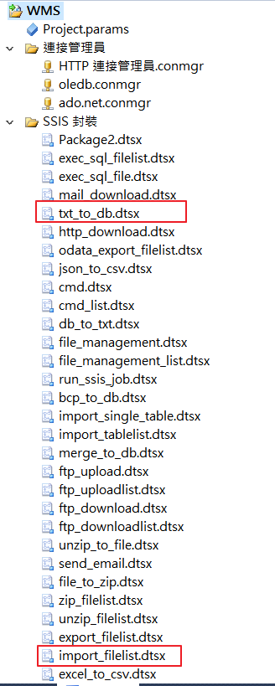
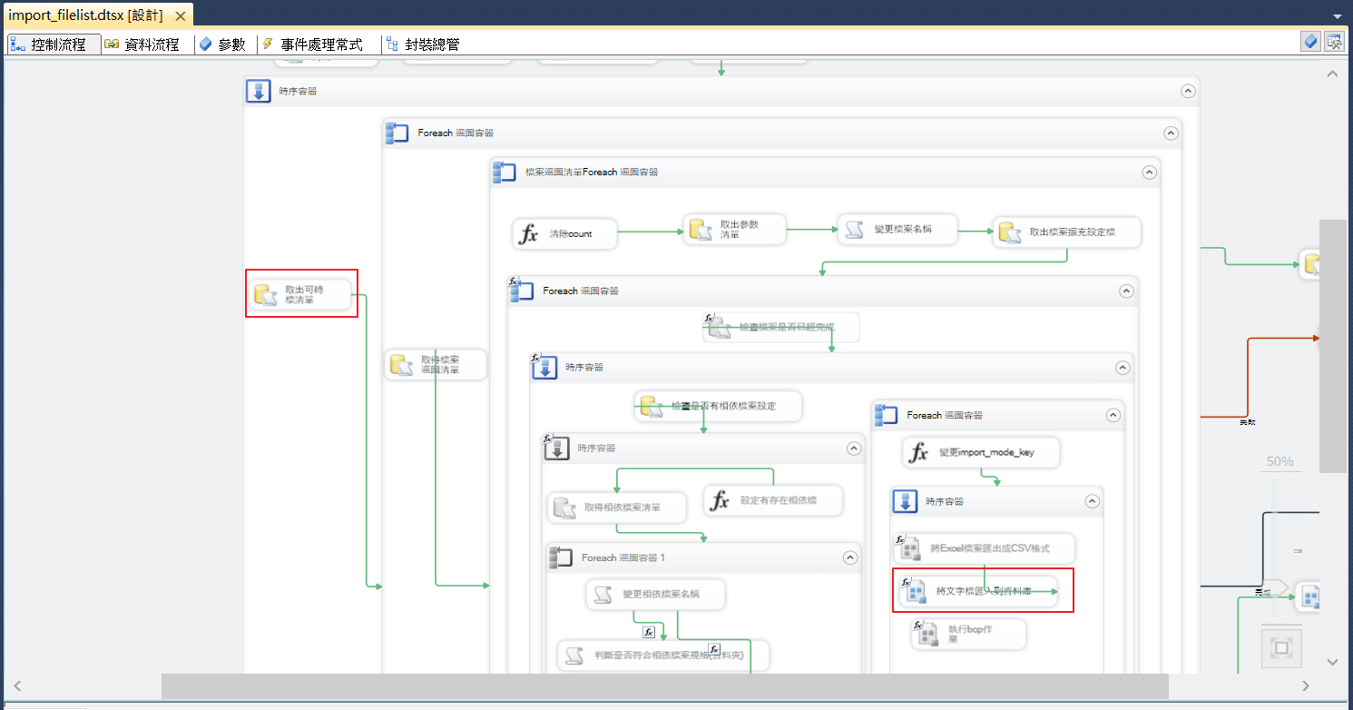
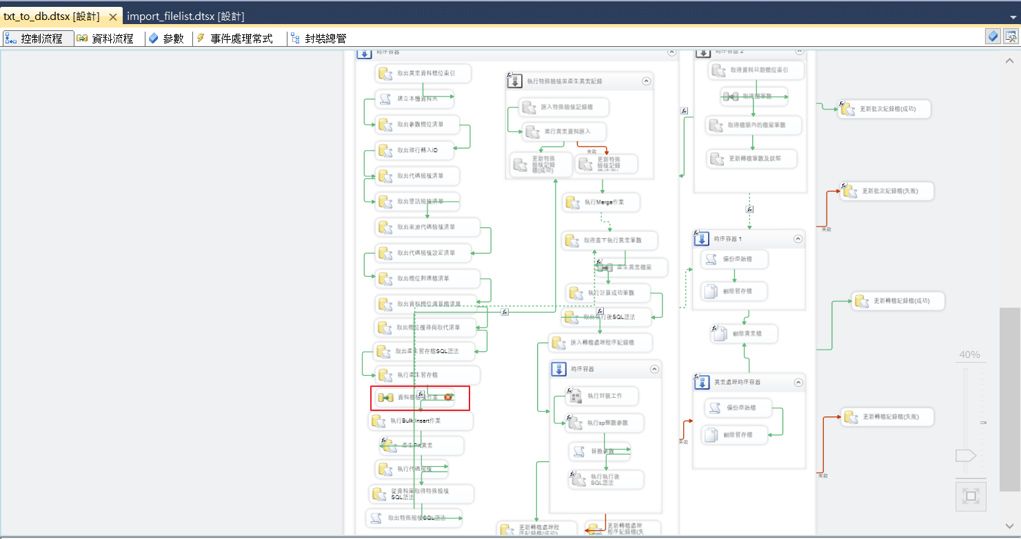
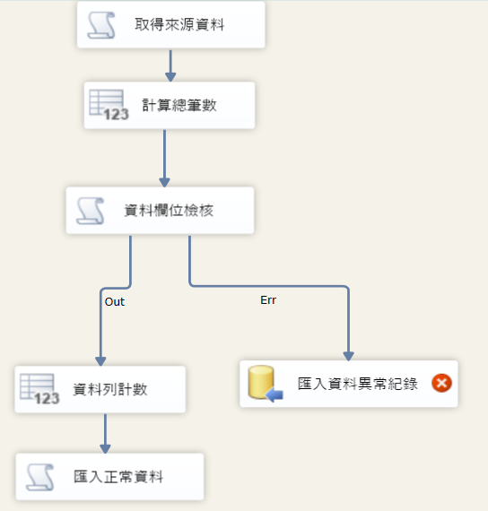
我的解決方法是什麼呢?(3/3)

Slide 13
要如何讓批次開發可以又快又簡單呢?
SBP與ETL工具比較
SBP平台功能解說
SBP硬體模組架構圖
SBP應用

Slide 14
SBP與ETL工具比較(1/2)
項目 | 傳統ETL工具 | SBP | 優勢
使用主要對象 | IT開發或管理人員 | 非IT人員 | SBP
主要功能 | 以開發，元件，執行，排程管理為主。 其他管理，部屬，維護，監控大多透過應用程式自行開發，無統一界面。 | 具有開發，管理，部屬，執行，維護，監控，且統一使用界面(SBPWeb或APP) | SBP
開發模組 | 以程式元件為主。 經由開發人員開發成應用模組 | 以應用模組開發為主，透過參數化設定即可。 | SBP
執行作業 | 大多只能透過時間排程或ETL開發工具執行。 除非額外開發應用程式才能執行 | 手動或排程或外部事件觸發或SQL命令或呼叫WEBAPI皆可執行 | SBP
檢視作業或檔案執行記錄 | 無，開發人員需特別開發。 | 有，開發人員無需特別開發 | SBP
檔案匯入資料異常 | 無，大多數資料若有問題系統會停止，除非透過程式特別處理產生紀錄，再透過應用程式查詢檢視 | 方便檢視檔案總筆數、成功筆數、失敗筆數、那些欄位異常及異常原因，原始異常資料內容 | SBP
檢視程式執行流程 | 有，但大多透過ETL開發工具才能知道執行流程 | 有，所有人皆可檢視 | SBP

Slide 15
SBP與ETL工具比較(2/2)
項目 | 傳統ETL工具 | SBP | 優勢
產生程式文件 | 無 | 設定內容皆儲存在資料庫內，透過Excel及Reporting Service產生設定報表文件 | SBP
資料來源 | 支援多種不同資料庫及協定 | 僅支援OLEDB方式連結異質性資料庫、檔案 | ETL
資料目的 | 支援多種不同資料庫及協定 | 僅支援MSSQL Server、檔案 | ETL
擴充性 | 支援特定語言開發擴充功能 | 只支援SQL語法及執行外部SSIS及執行檔 | ETL
通知 | 提共多種不同通知功能 | 只支援Email通知 | ETL
檔案存取方式 | 大多數可支援file,ftp協定存取檔案，其他必須自訂開發程式存取檔案，且通常無法直接檢視資料夾內容 | 可支援file、http、ftp、sftp、ftps、unc方式存取檔案，也可管理資料夾及檔案內容 | SBP
資料庫管理 | 無，透過其他工具管理 | 支援建立資料表、資料字典、檢視與修改SQL SERVER程式物件(VIEW,SP,FUNCTION,TRIGGER內容) | SBP

Slide 16
SBP平台功能解說
SBP:Simple Batch Platform(簡單易學的批次平台)
具有開發、部屬、執行、管理、維護、監控與通知批次程式平台
開發
ETL開發工具-具有檔案(管理、匯入、匯出、解(壓)縮、FTP傳輸、http傳輸)、執行(作業、SQL、外部執行檔、SSIS封裝、Email發送)等功能
模組參數化設定-只需要透過Web或APP進行批次參數化設定搭配SQL語法就可開發的批次平台
多人不同裝置協同開發-可以提共多人使用不同裝置一起開發的開發平台
SQL語法產生器-系統會產生SQL語法，減少SQL開發時間
學習門檻很低
部屬
SQL部屬-設定內容皆可產生Insert或update SQL語法，進行在其他環境執行部屬
執行
手動與定期執行作業-可以設定執行時間，定期或手動執行批次作業
外部事件觸發執行作業-監控外部事件觸發來執行作業
停止與異常重複執行作業

Slide 17
SBP平台功能解說
管理
資料庫物件管理-可建立/修改/檢視(Table,View,Funciton,SP)內容
檔案總管-方便檢視與管理執行前後實體檔案
安全性管理-具有功能與權限與角色指派功能，讓不同使用者具有不同安全性控管
License管理-依照模組輸入license Key開啟相關功能
維護
維護人員可檢視所有設定內容，無須詢問開發人員
監控與通知
自動產生執行紀錄檔-可檢視系統異常，資料異常(異常原因)、檔案(總、成功、失敗筆數)、作業及排程執行紀錄功能
透過Email通知-設定執行結果Email通知相關人員
使用者操作稽核
登入、登出
SQL 語法
Json Data Log
資料表欄位異動紀錄

Slide 18
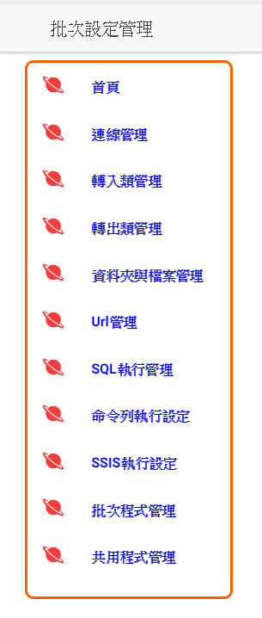
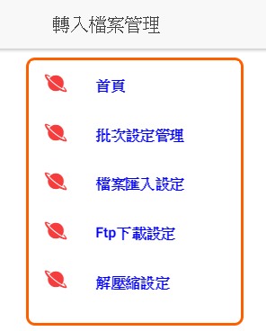
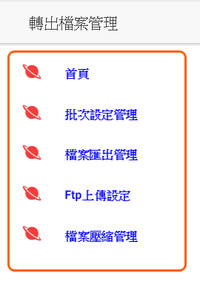
開發 具有檔案(管理、匯入、匯出、解(壓)縮、FTP傳輸、http傳輸)、執行(作業、SQL、外部執行檔、SSIS封裝、Email發送)等功能

Slide 19
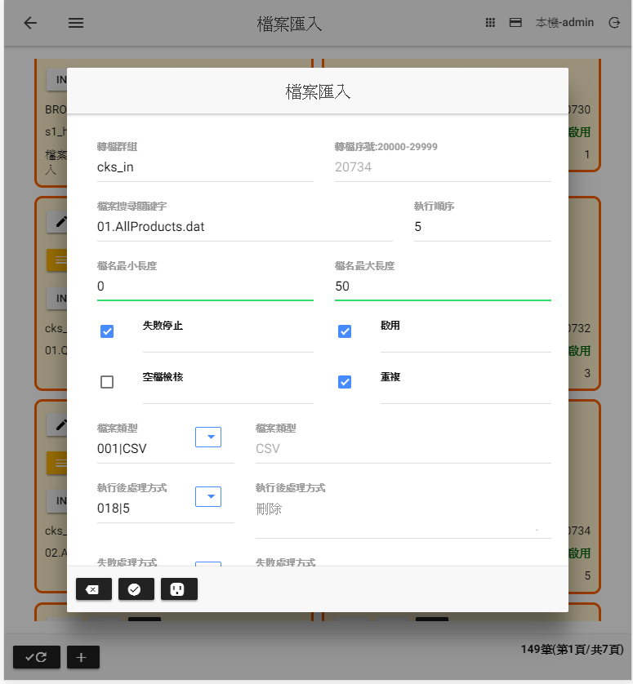
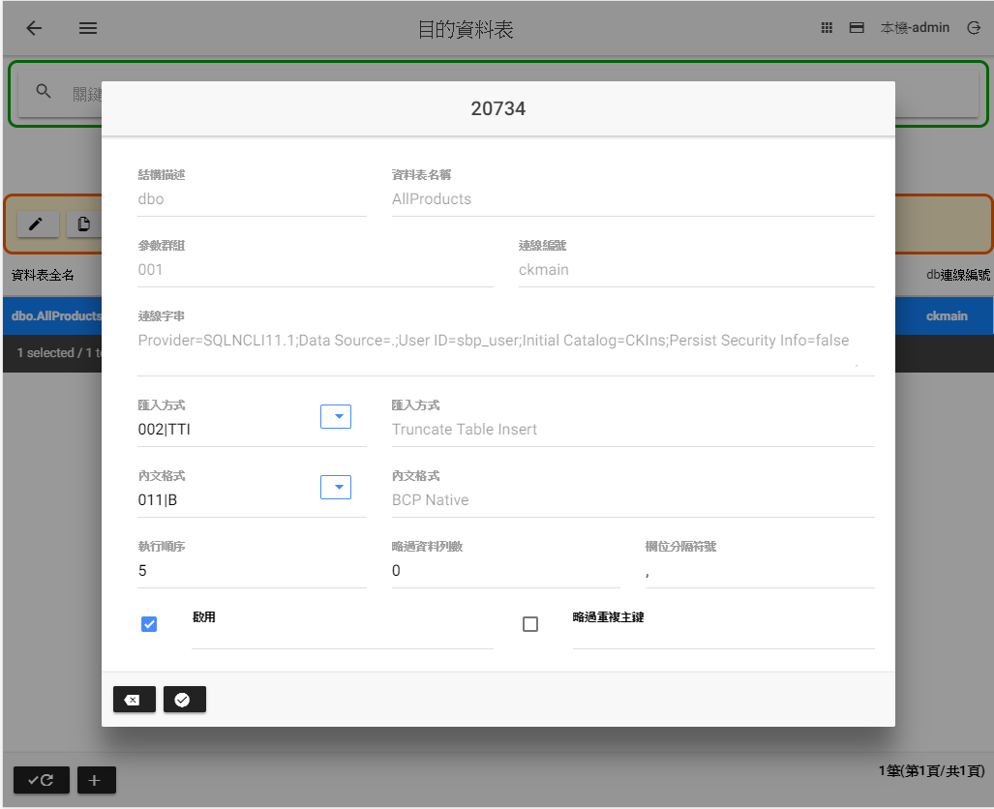
開發 模組參數化設定-例如檔案匯入(1/2)

Slide 20
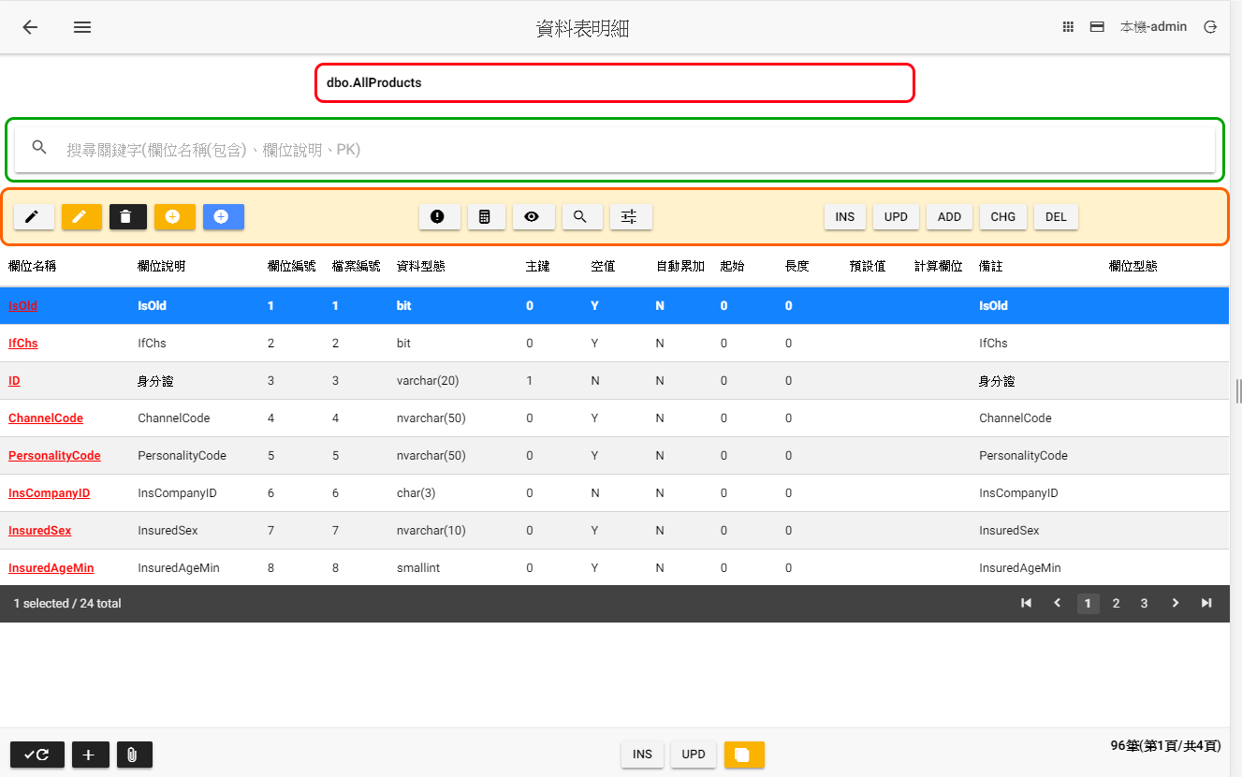
開發 模組參數化設定-例如檔案匯入(2/2)

Slide 21
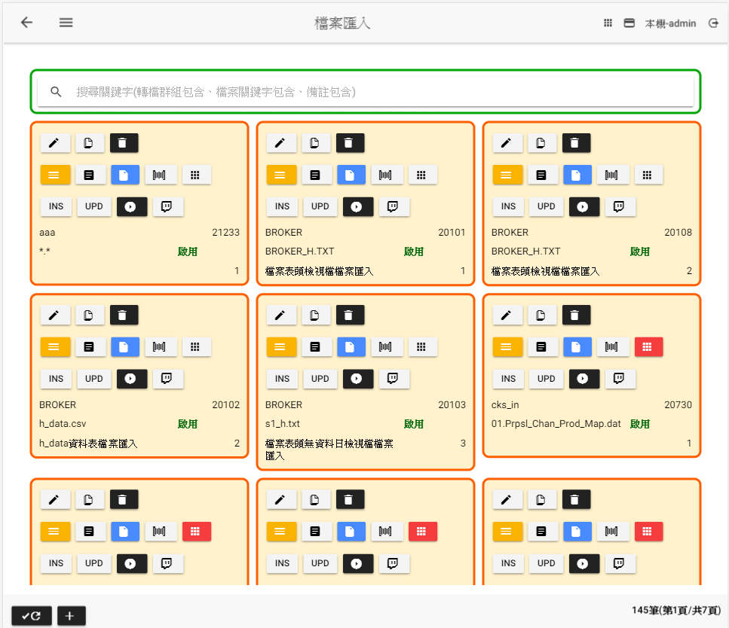
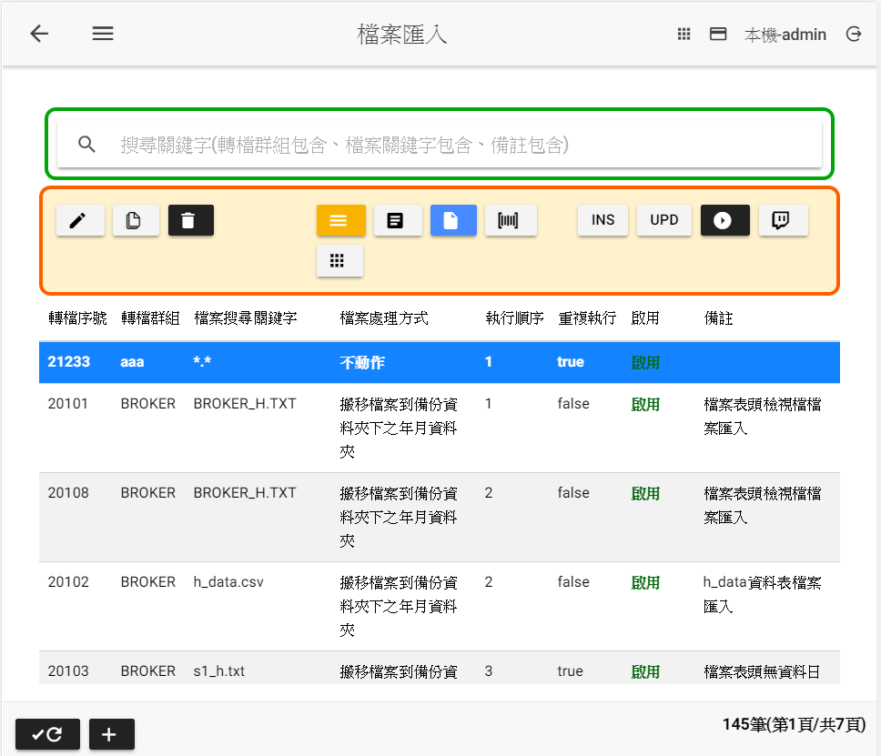
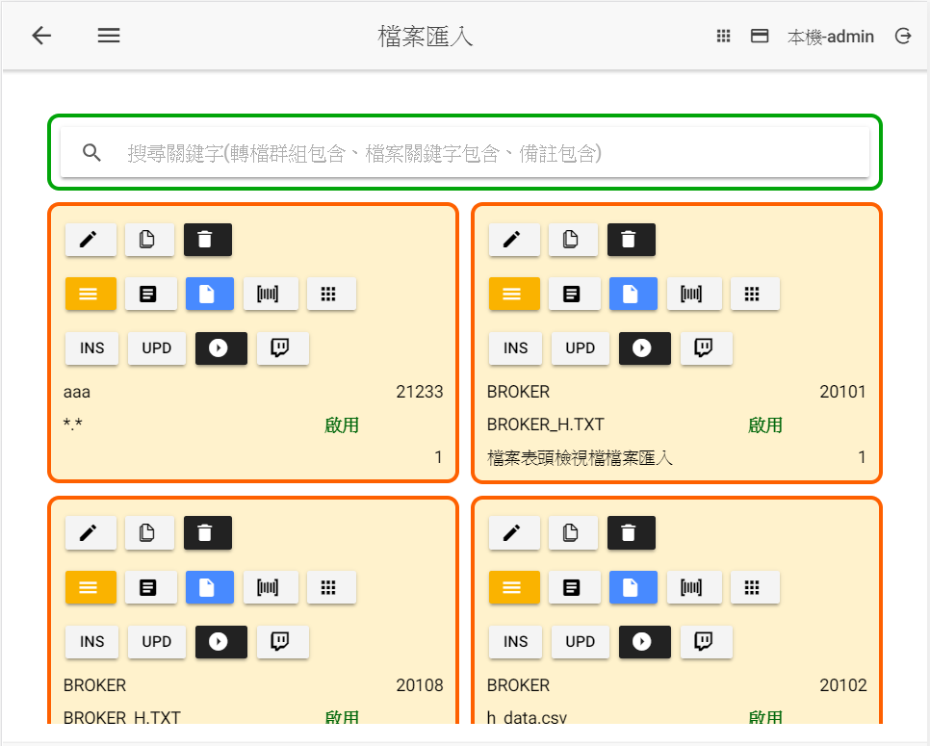
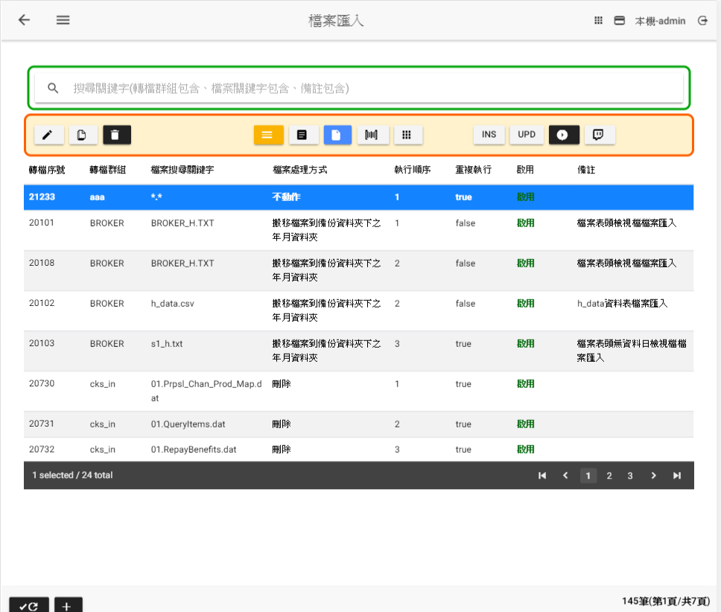
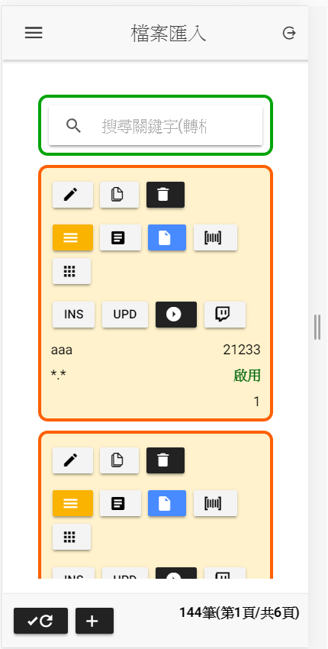
開發 多人不同裝置協同開發

Slide 22
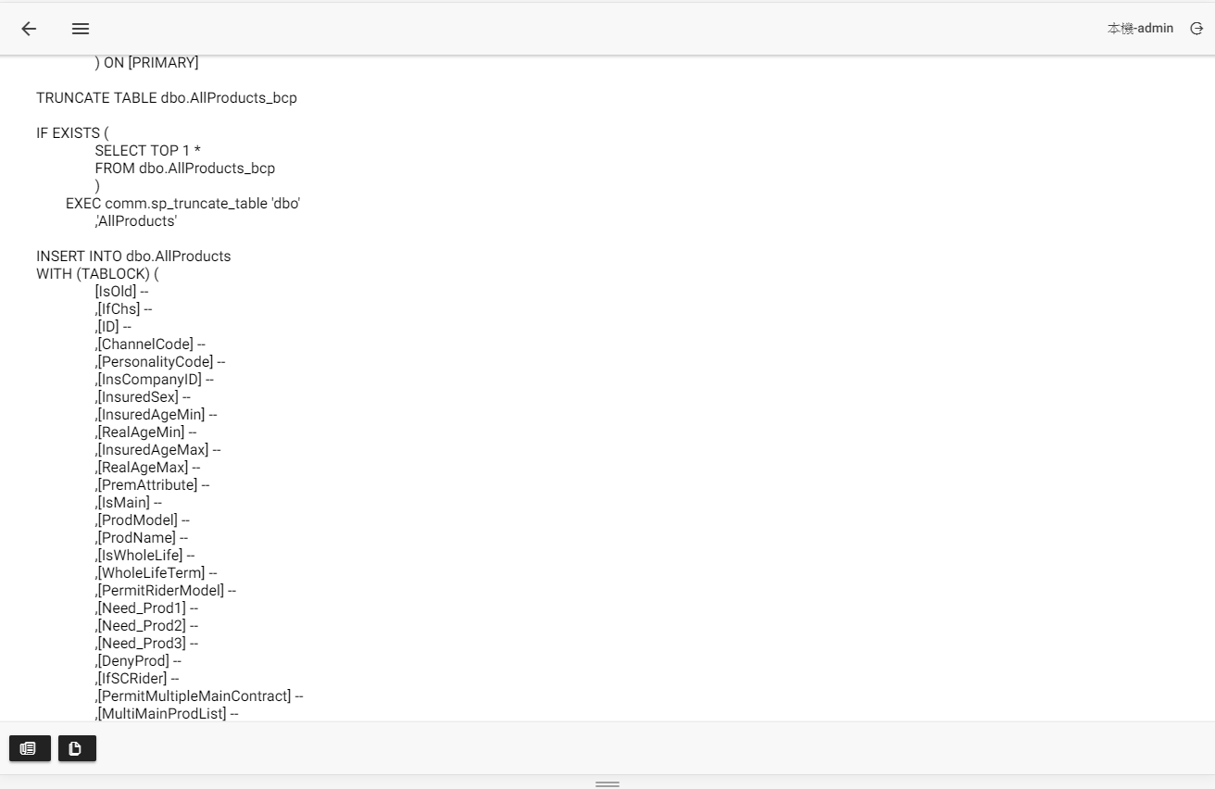
開發 SQL語法產生器-系統會產生SQL語法，減少SQL開發時間​

Slide 23
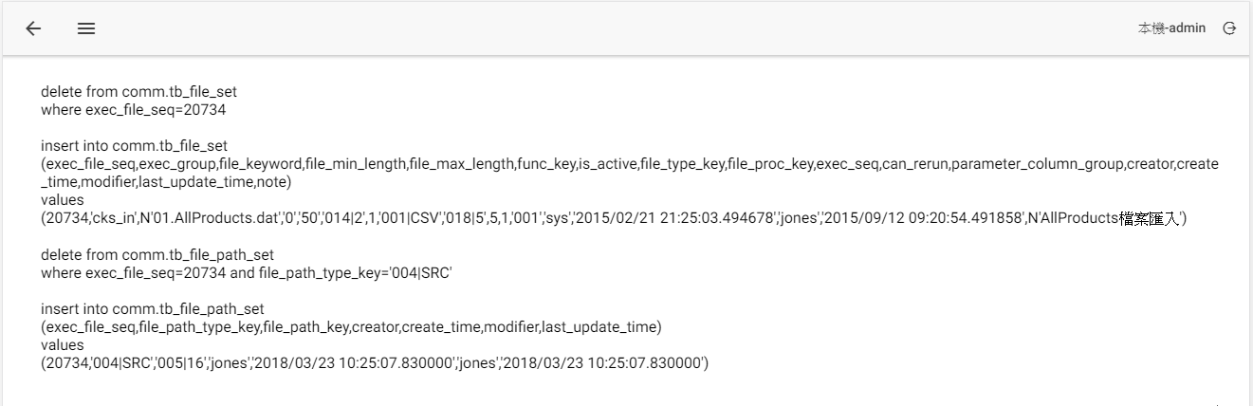
部屬 SQL部屬-設定內容皆可產生Insert或update SQL語法

Slide 24
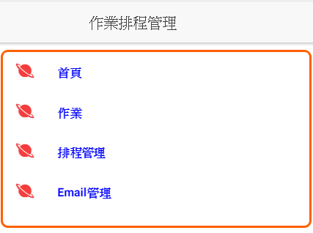
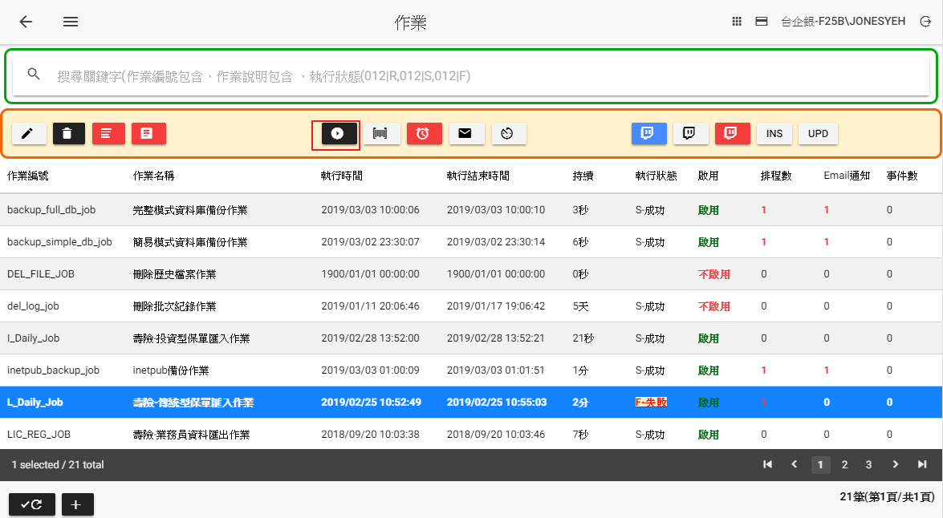
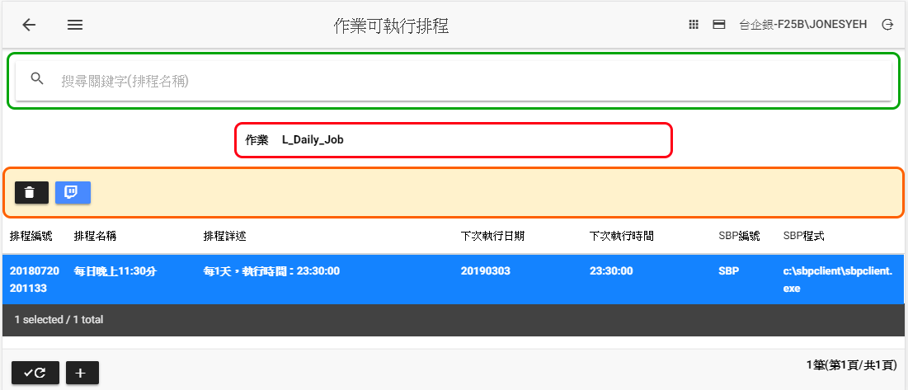
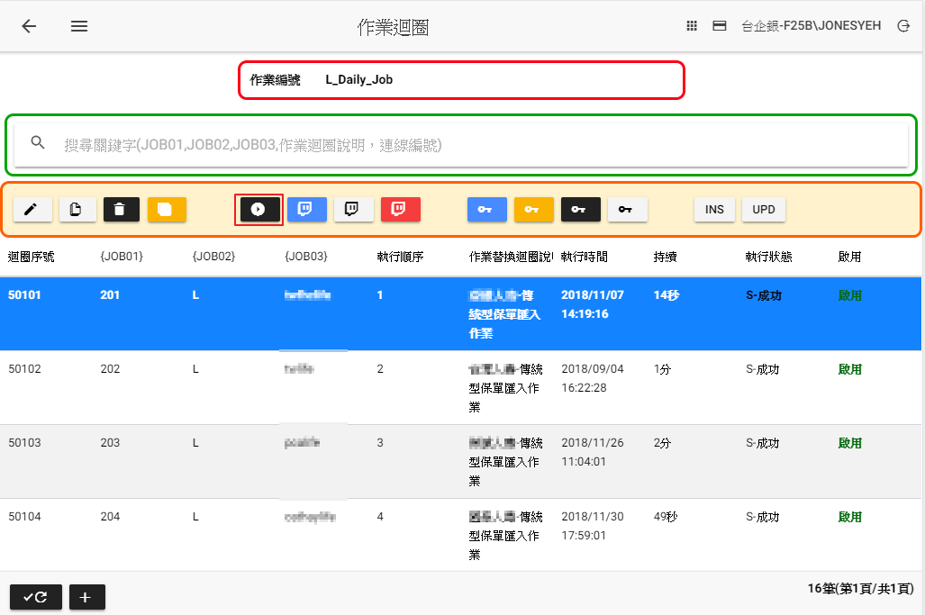
執行-手動與定期執行作業​

Slide 25
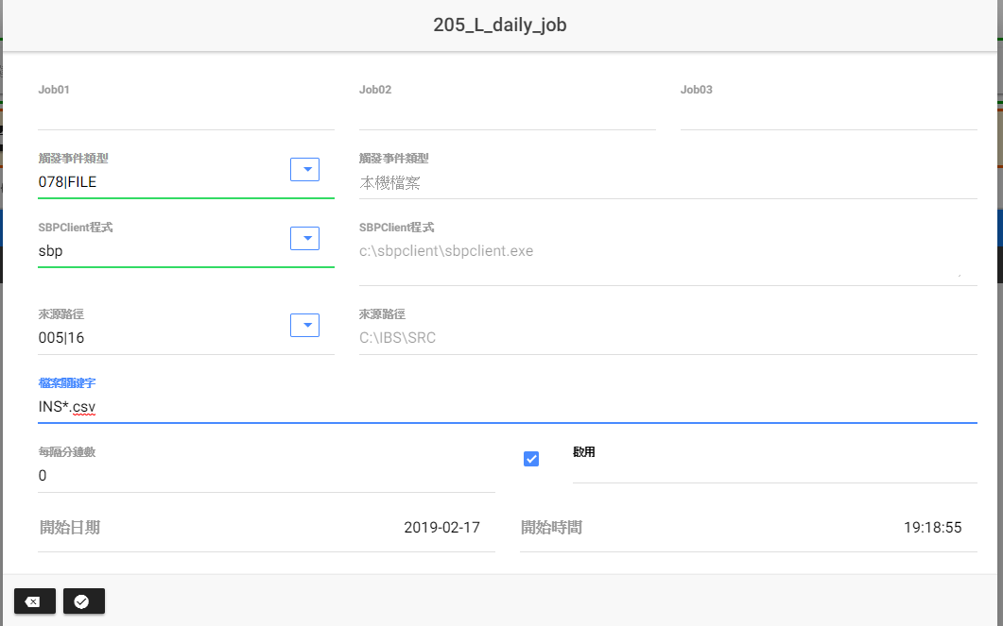
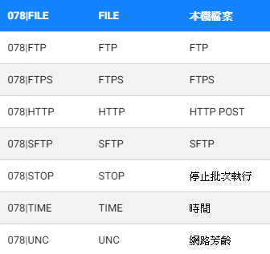
執行 外部事件觸發執行或停止作業
觸發事件類型

Slide 26
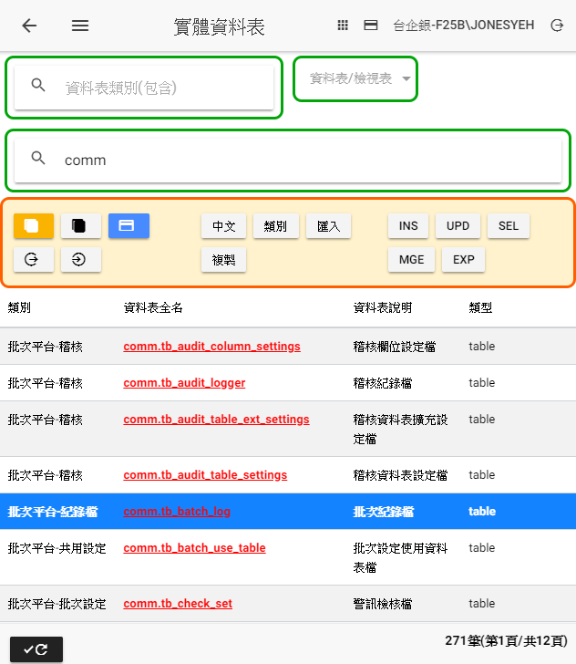
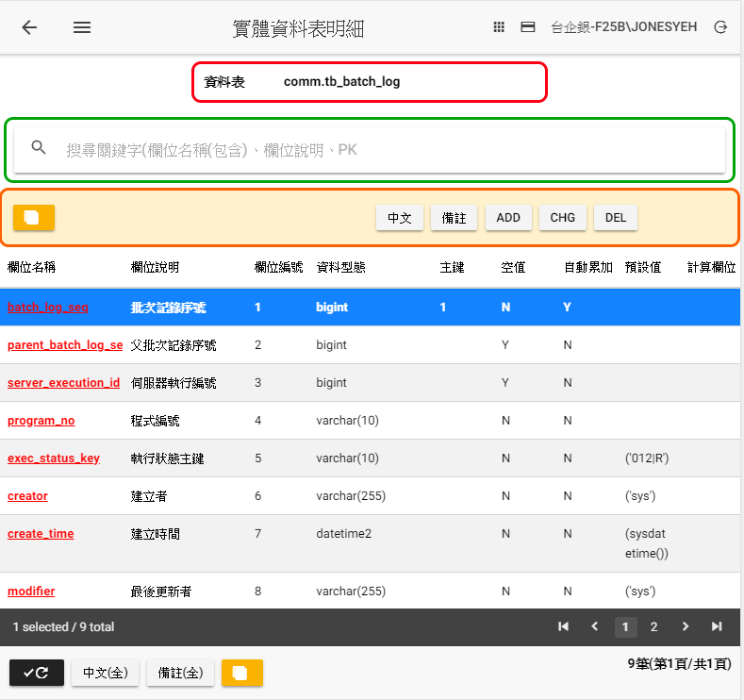
管理 資料庫物件管理(1/2)

Slide 27
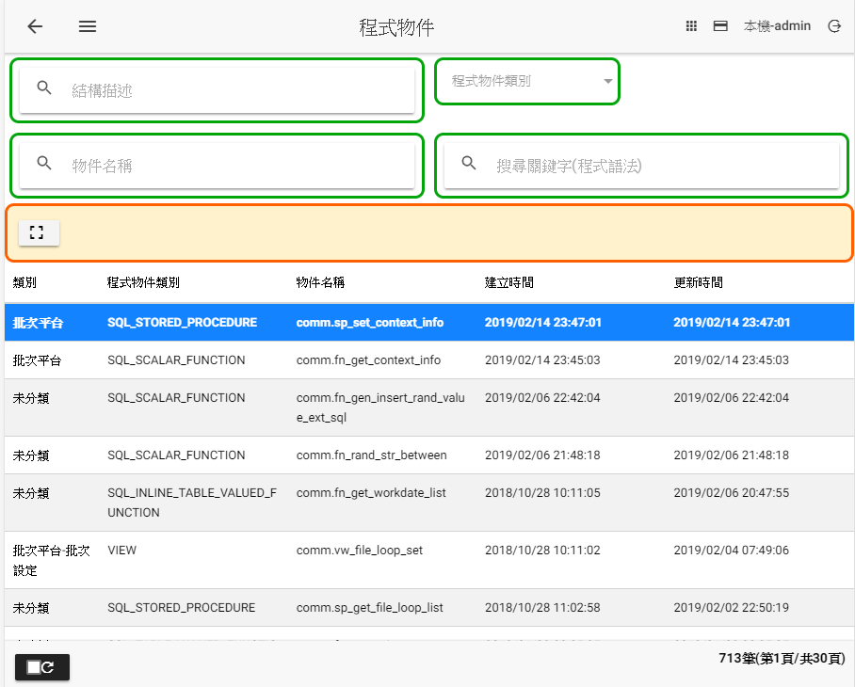
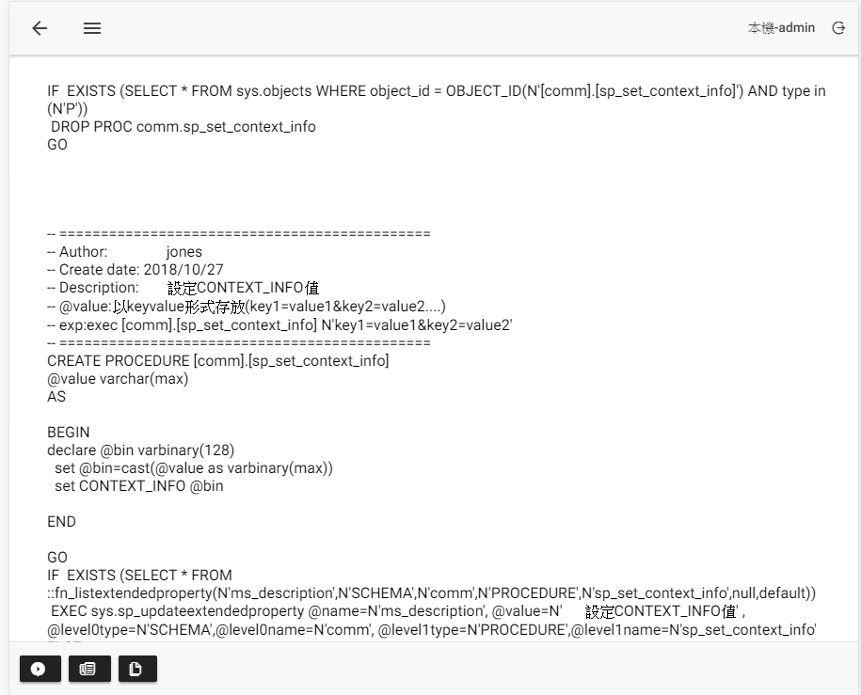
管理 資料庫物件管理(2/2)

Slide 28
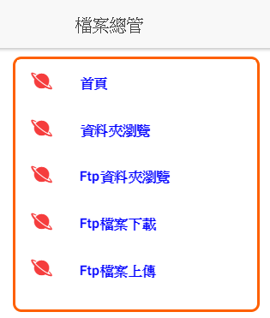
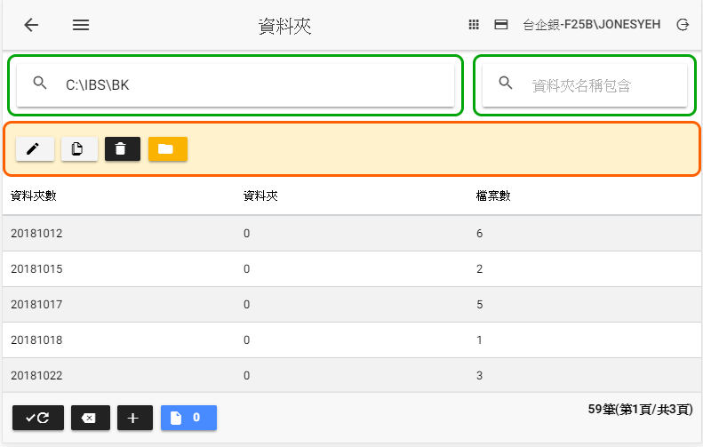
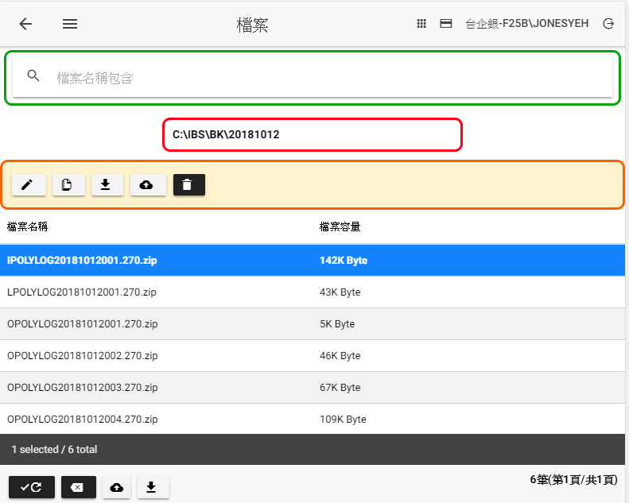
管理 檔案總管-方便檢視與管理執行前後實體檔案​

Slide 29
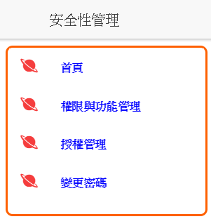
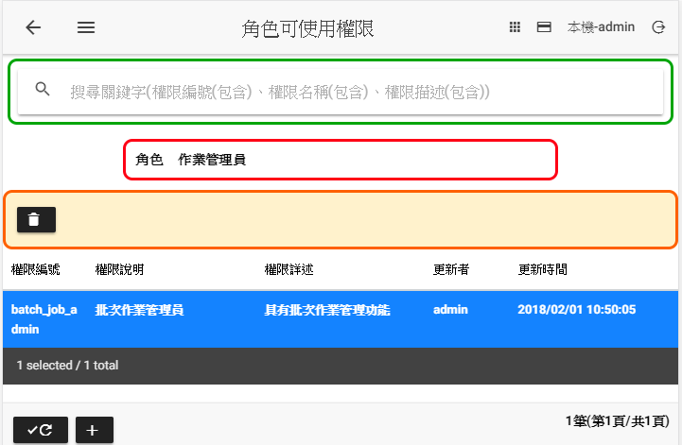
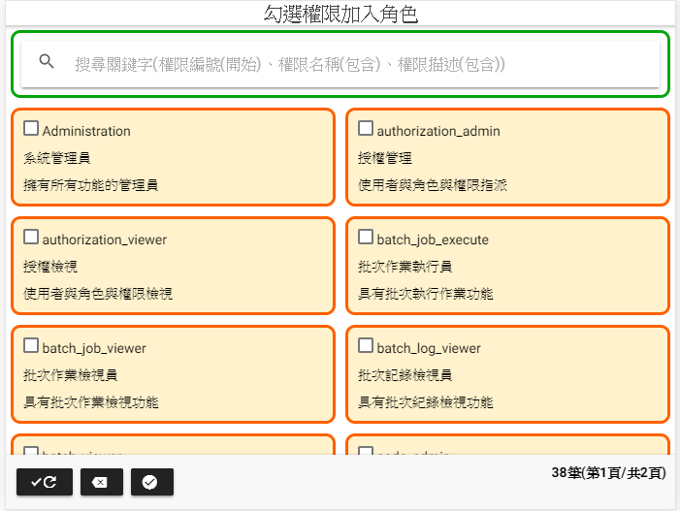
管理 安全性管理-具有功能與權限與角色指派功能

Slide 30
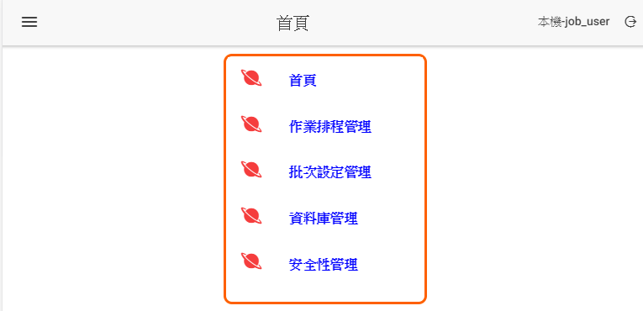
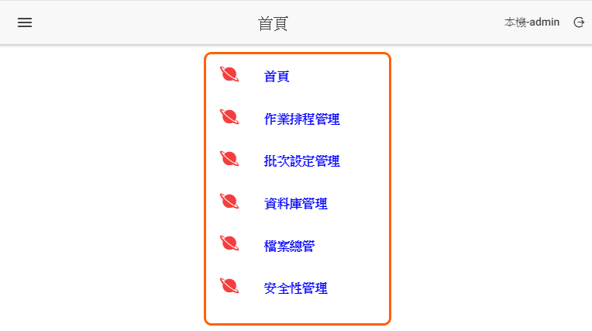
管理 依照不同權限登入，具有不同功能使用

Slide 31
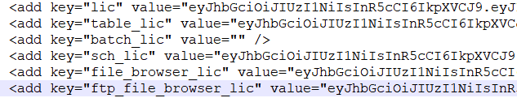
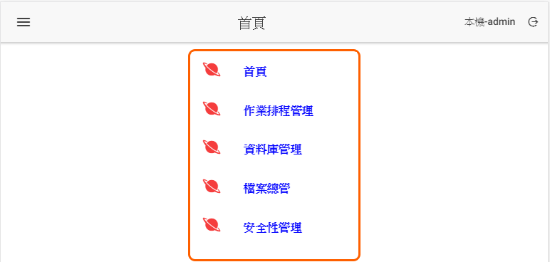
管理 依照模組輸入license Key開啟相關功能

Slide 32
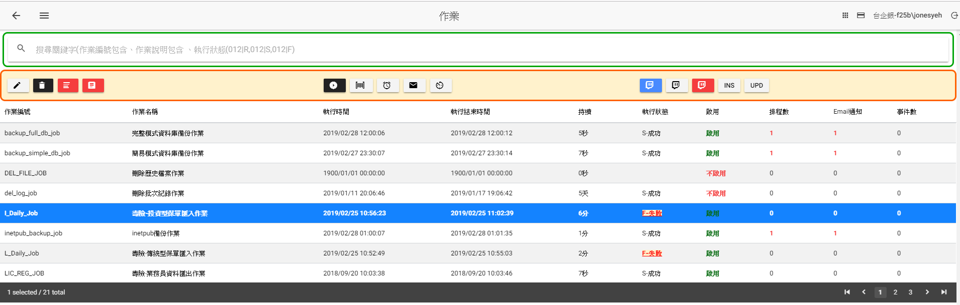
監控與通知​-自動產生執行紀錄檔作業 作業

Slide 33
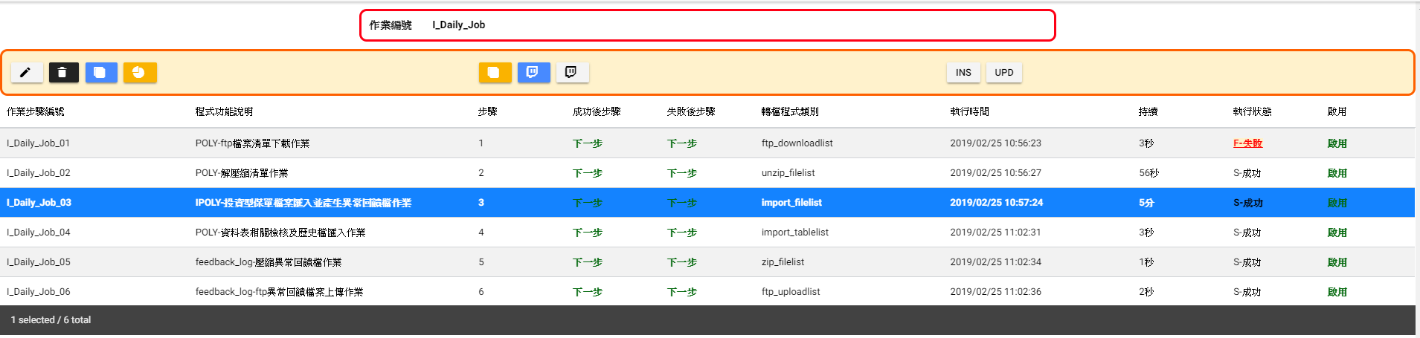
監控與通知​-自動產生執行紀錄檔作業 作業步驟做了哪些事情

Slide 34
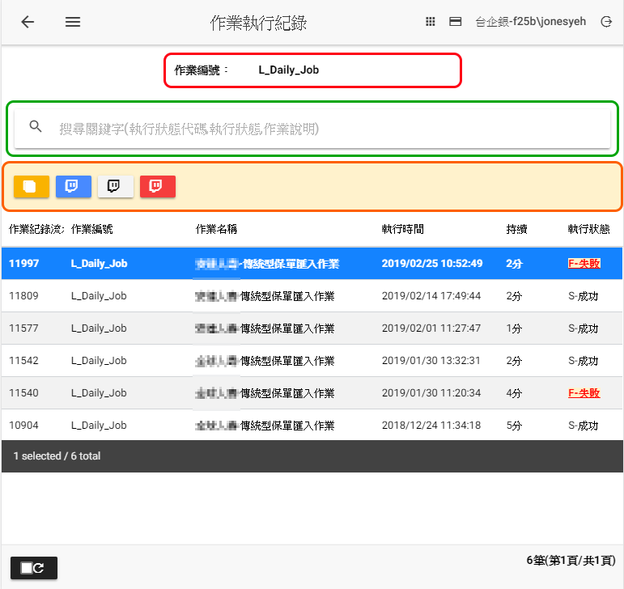
監控與通知​-自動產生執行紀錄檔作業 作業歷史執行紀錄

Slide 35
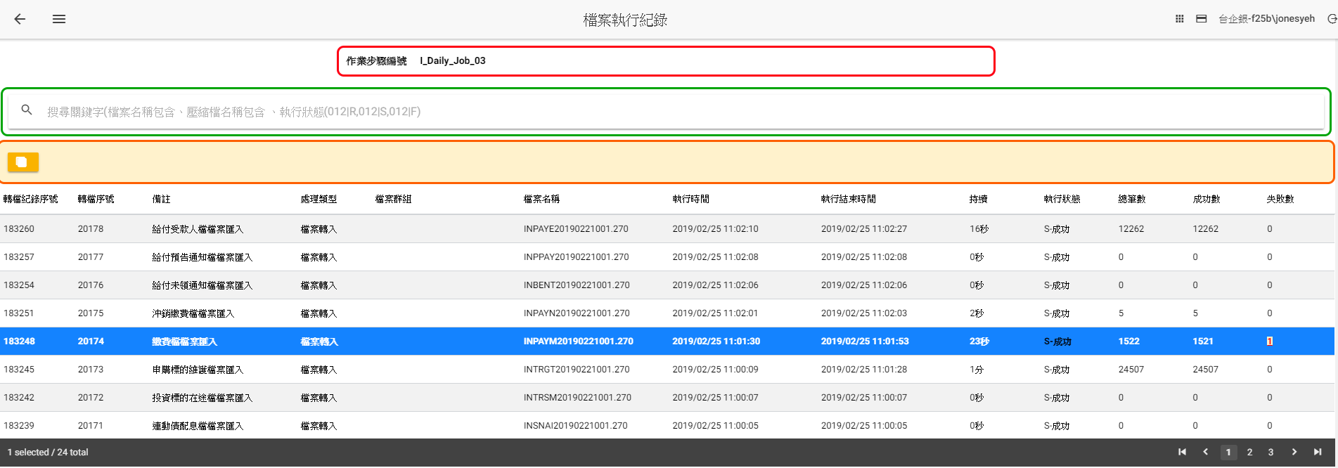
監控與通知​-自動產生執行紀錄檔作業 檔案執行紀錄

Slide 36
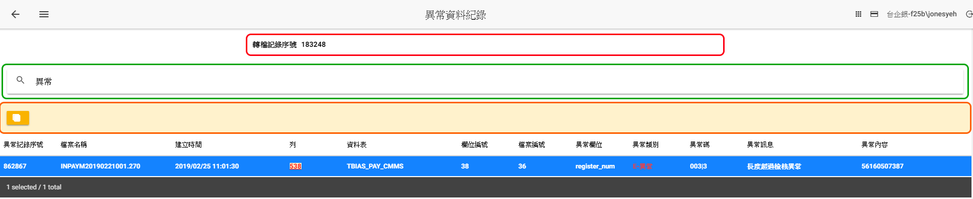
監控與通知​-自動產生執行紀錄檔作業 檔案匯入資料異常失敗原因

Slide 37
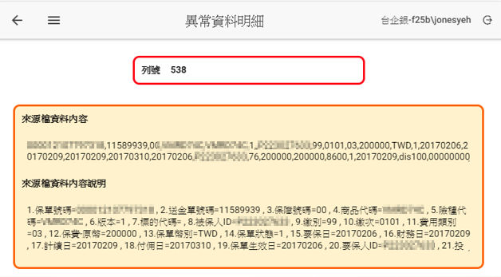
檢視異常來源資料

Slide 38
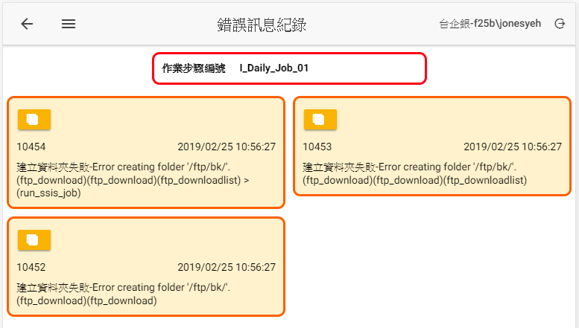
檢視異常發生錯誤訊息

Slide 39
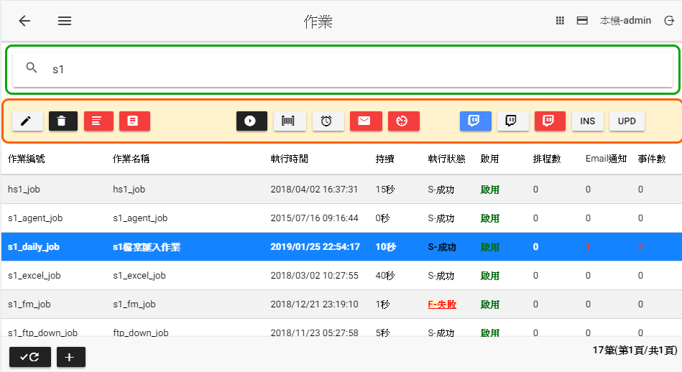
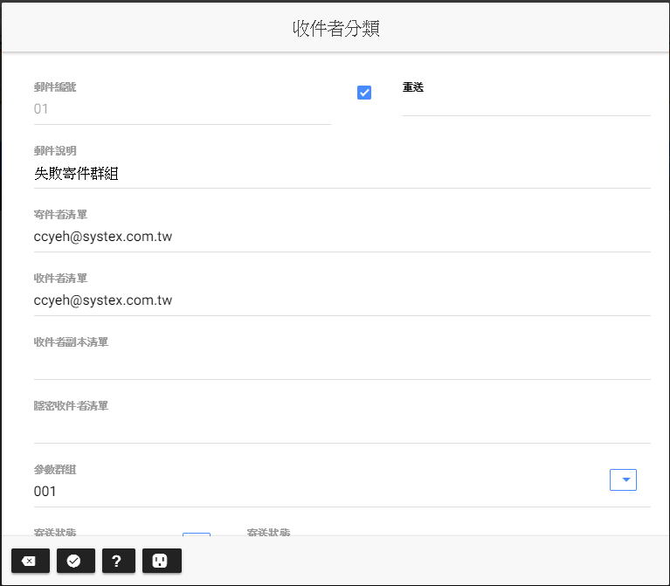
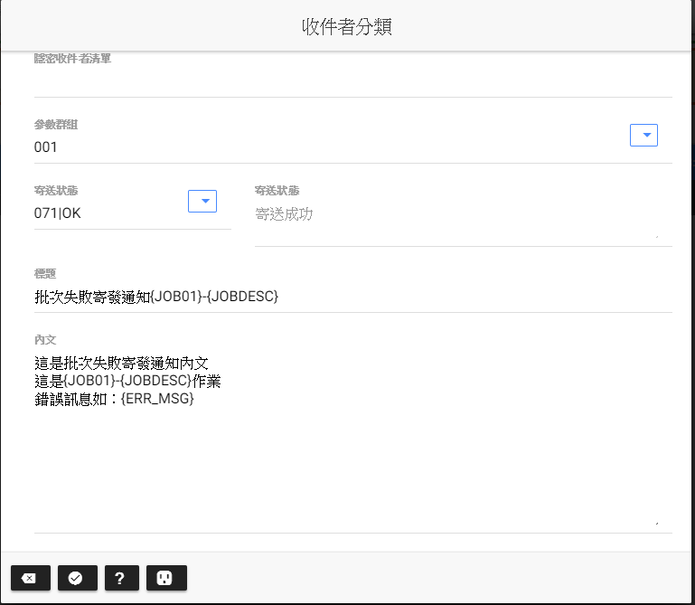
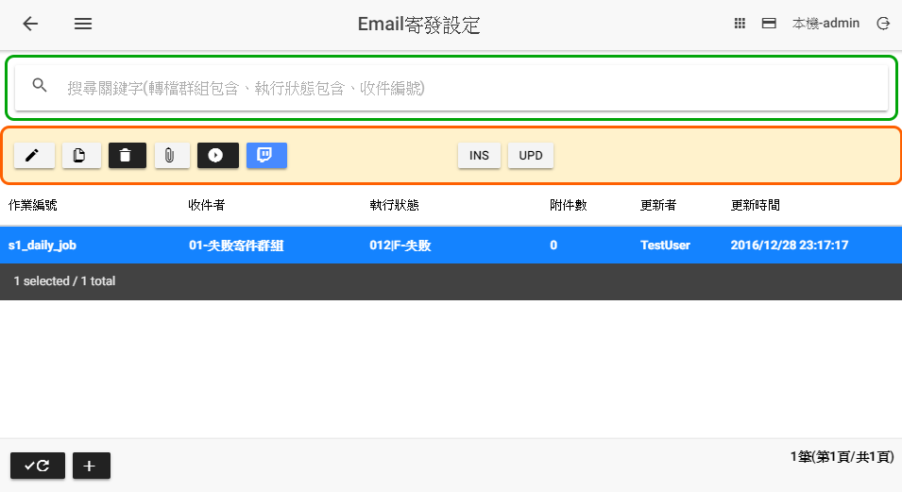
監控與通知​ 透過Email通知-設定執行結果Email通知相關人員​

Slide 40
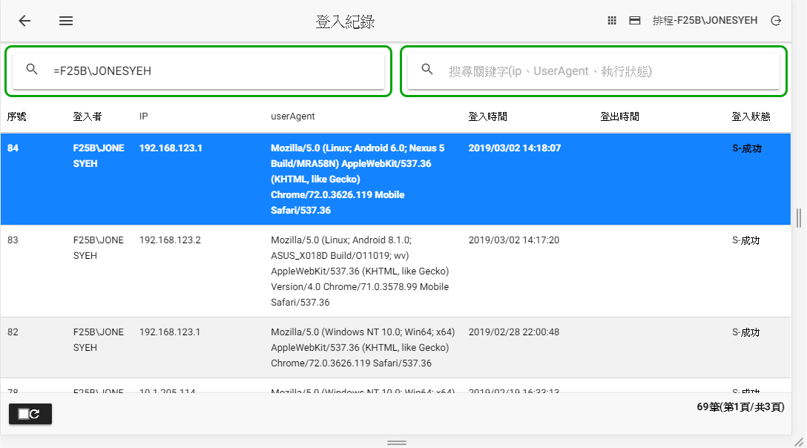
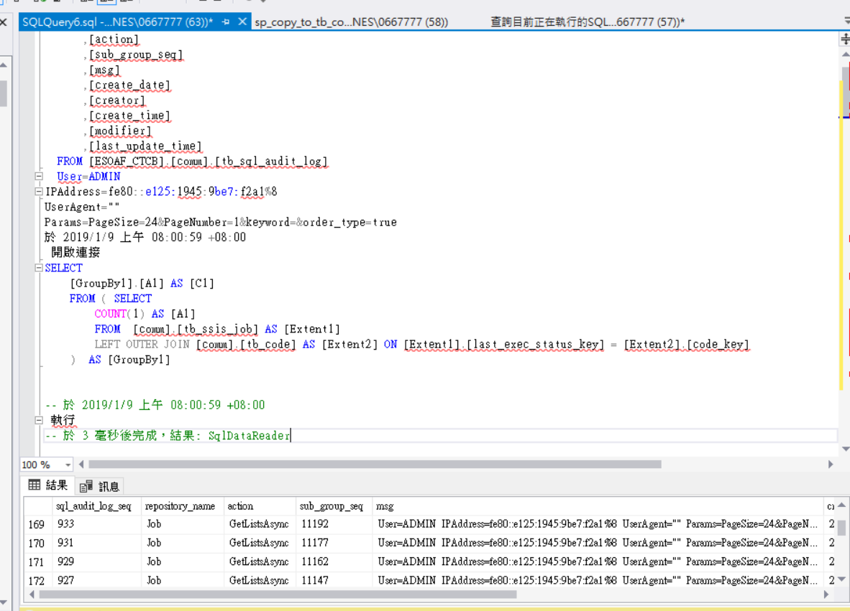
稽核(1/2)
登入/登出
SQL語法

Slide 41


稽核(2/2)
JSON
資料表欄位異動

Slide 42



SBP硬體模組架構圖
http://
SBPWeb
SBP
Repository
SBP App
SBPWebAPI
呼叫
執行
時間/外部事件驅動
執行
SBPClient.exe
執行
SBPScheduleService
讀取
命令列
參考
SBPLib.dll
呼叫
讀取/寫入

Slide 43

集中式管理多台後端伺服器

Slide 44
SBP應用
跨伺服器資料庫備份
執行SQL檔案(將分布在不同台Sql Server定期完整與差異與交易紀錄備份到NAS Server)
各保險公司保單資訊(多種不同類型)檔案匯入
FTP下載->解壓縮->檔案匯入->傳輸回饋檔產出->回饋檔壓縮->回饋檔FTP上傳
刪除批次紀錄
刪除資料表(只保留一個月批次紀錄檔)
定期備份不同Server的網頁程式
檔案管理(資料夾下所有檔案壓縮備份到NAS)
每隔20分鐘定期連線到HTTP Web Server
Url管理(HTTP Get)
Web Server Url參數化
警訊地區清單下載
Url管理(Html內文表格下載，寫入到資料表內)

Slide 45
結論
縮短開發時間-採用SBP
簡單易學-採用SBP
只會SQL語法-採用SBP
若目的資料庫採用SQL SERVER 2008以上就很適合SBP
80%以上需求都可以透過SBP完成，其他可以再使用c#開發或SSIS開發。
SBP不是來取代SSMS，兩者必須相輔相成
有權限功能，並不是所有功能所有人皆可使用
聯絡資訊：jonesyeh@msn.com(葉俊志)

